Slide 1




Capacitação AESA
A Educação Ambiental como meio para o Desenvolvimento Sustentável

Slide 2

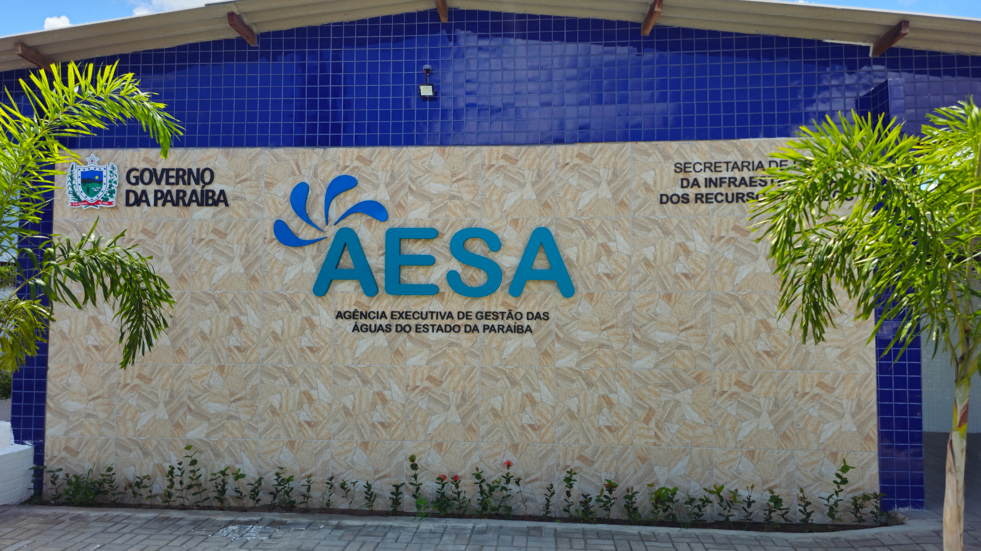


Capacitações
Gerência de Gestão Participativa e Capacitação da AESA
  ATUAÇÃO DAS CAPACITAÇÕES
  Capacitação dos membros dos CBHs;
    Fortalecer a governança da água.
  Promove a formação contínua do corpo técnico da AESA;
    Garantindo profissionais qualificados.
  Cursos abertos ao público.
    Em recursos hídricos e Educação Ambiental.

Slide 3


ABORDAGEM METODOLÓGICA
Objetivo de dar transparência às ações do Governo do Estado através do órgão, ao mesmo tempo de divulgação, valorização dos técnicos, seguindo o Planejamento Anual de Capacitação.
Cada ação é planejada cuidadosamente e executada com foco em resultados concretos.
  Capacitações presenciais e remotas, oficinas e visitas técnicas certificadas (adaptando-nos às necessidades do público);
  Fidelização através de banco de e-mails, divulgação das ações através das redes sociais e Site da AESA;
  Materiais didáticos próprios (slides e vídeos das apresentações, ementas, manuais;
  Avaliação contínua: formulários de avaliação, escuta ativa e acompanhamento;
  Capacitações em reuniões dos CBHs;
  Parcerias com Secretarias, Universidades e órgãos estaduais (Ampliar o alcance).

Slide 4




RESULTADOS
TAXA DE SATISFAÇÃO
CAPACITADOS
CAPACITAÇÕES
2021-2024
5.969
2021-2024
130
2021-2024
90%
Métodos participativos e escuta ativa.

Slide 5

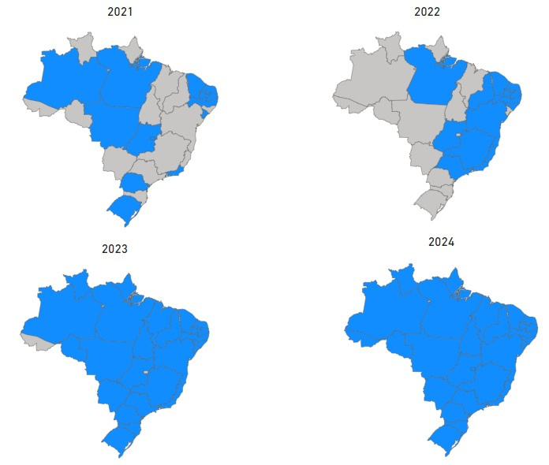
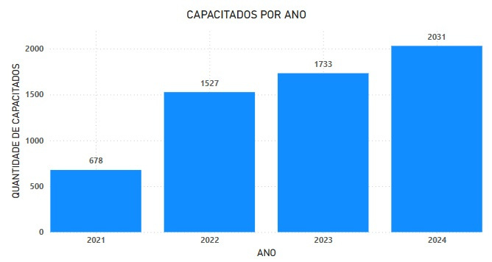

Formação remota romperam barreiras geográficas
RESULTADOS
2021-2024
200%

Slide 6


ACESSIBILIDADE
  Presencial (ESPEP) - Interno
  Presencial (SEGREH/SINGREH)
  Atender aos entes ligados aos recursos hídricos de outros estados.
Ensino híbrido
  Remoto (SEGREH/SINGREH)
Corpo técnico da AESA
Cursos ANA
Parcerias –
SEE, SUDEMA, SEIRH, SEMAS e entes ligados ao Sistema
Mobilização e diálogo com os CBHs
Ensino híbrido
Material didático

Slide 7


PROJETOS EM
EDUCAÇÃO AMBIENTAL DE RECURSOS HÍDRICOS
PROJETO
COMITÊS NAS ESCOLAS
Leva os Recursos Hídricos para as escolas para formação de multiplicadores
PROJETO
ESCOLAS SUSTENTÁVEIS
Leva premiação às escolas, promovendo o uso consciente da água
PROJETO
NAS ESCOLAS

Slide 8
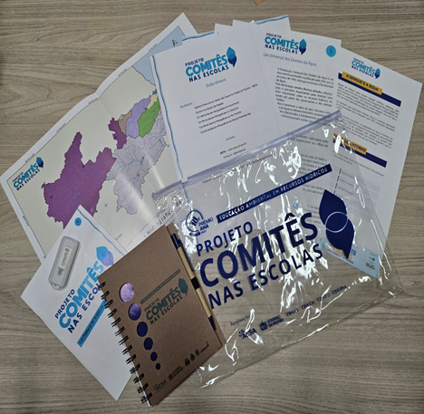

PROJETO
COMITÊS NAS ESCOLAS
Objetivo:
Expandir o conhecimento acerca da gestão em recursos hídricos, a fim de formar multiplicadores, através do uso de um Kit Educativo.
Execução:
Governo do Estado da Paraíba, através da AESA, Comitês de Bacias Hidrográficas e SEE.
Público Alvo:
Professores e gestores das escolas que abrangem as bacias hidrográficas do estado, nas áreas de atuação dos Comitês (CBH-LN, CBH-LS, CBH-PB e CBH-PPA)
Público Final Beneficiado:
Estudantes (6º ao 9º Ano e Ensino Médio).
Parcerias:
Instutores e monitores
Voluntários de órgãos parceiros: SEE, SUDEMA, IFPB, UFPB, SEMAS

Slide 9

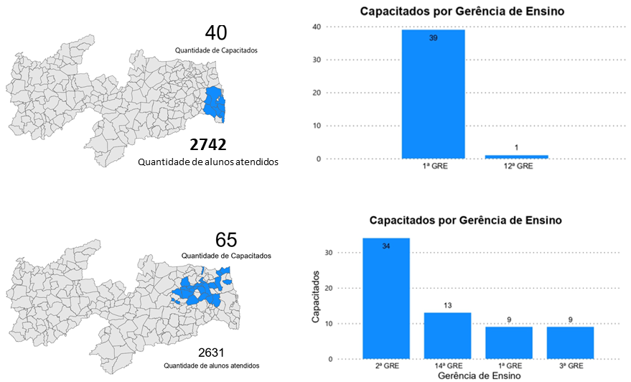
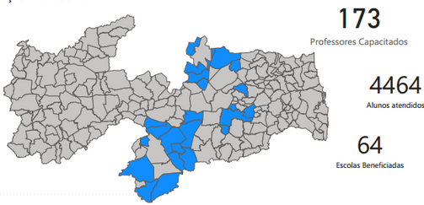
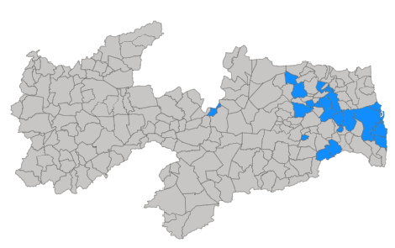


  1ª ETAPA – CBH-LS (Projeto piloto)
Nº DE MUNICÍPIOS: 09
CAPACITADOS: 40
ALUNOS ATENDIDOS: 2742
Conclusão: 2021
  2ª ETAPA – CBH-LN
Nº DE MUNICÍPIOS: 58
CAPACITADOS: 65
ALUNOS ATENDIDOS: 2631
Conclusão: 2023
  3ª ETAPA – CBH-PB (I Fase - Alto, Médio e Taperoá)
Nº DE MUNICÍPIOS: 26
CAPACITADOS: 173
ALUNOS ATENDIDOS: 4464
Conclusão: 2024
  4ª ETAPA – CBH-PB (Baixo Paraíba)
Nº DE MUNICÍPIOS: 23
CAPACITADOS: 99
ALUNOS ATENDIDOS: 5016
Conclusão: Ago/2025
  5ª ETAPA – CBH-PPA (Federal)
Nº DE MUNICÍPIOS: Previsto para 2026
CAPACITADOS: Previsto para 2026
ALUNOS ATENDIDOS: Previsto para 2026
Início: Previsto para 2026

Slide 10
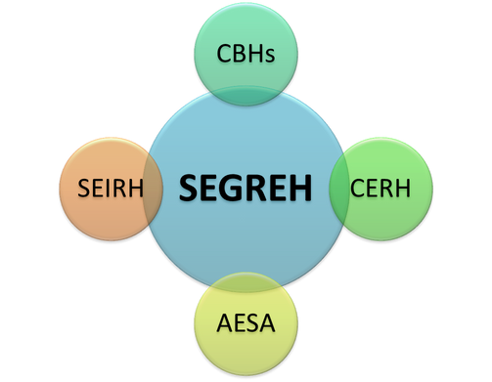

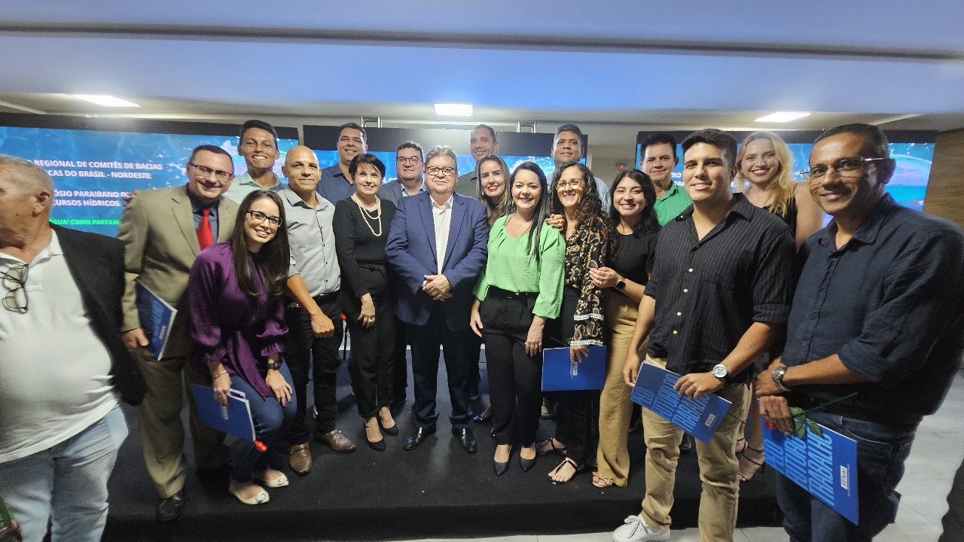
PÓS-GRADUAÇÃO
Gestão Sustentável em Recursos Hídricos
Objetivo:
Proporcionar uma formação teórica e prática aos profissionais da área bem como dos atores do Sistema Integrado de Planejamento e Gerenciamento de Recursos Hídricos da Paraíba.
Duração:
Até 24 meses (360h) para obtenção do título de especialista (Lato sensu).
VOLTADO PARA MEMBROS DOS COMITÊS DE BACIAS HIDROGRÁFICAS, INTEGRANTES DO CONSELHO ESTADUAL DOS RECURSOS HÍDRICOS, SERVIDORES DA AESA E DA SECRETARIA DE INFRAESTRUTURA E DOS RECURSOS HÍDRICOS (SEIRH), EM PARCERIA COM A FACUDADE SENAI/PB

Slide 11
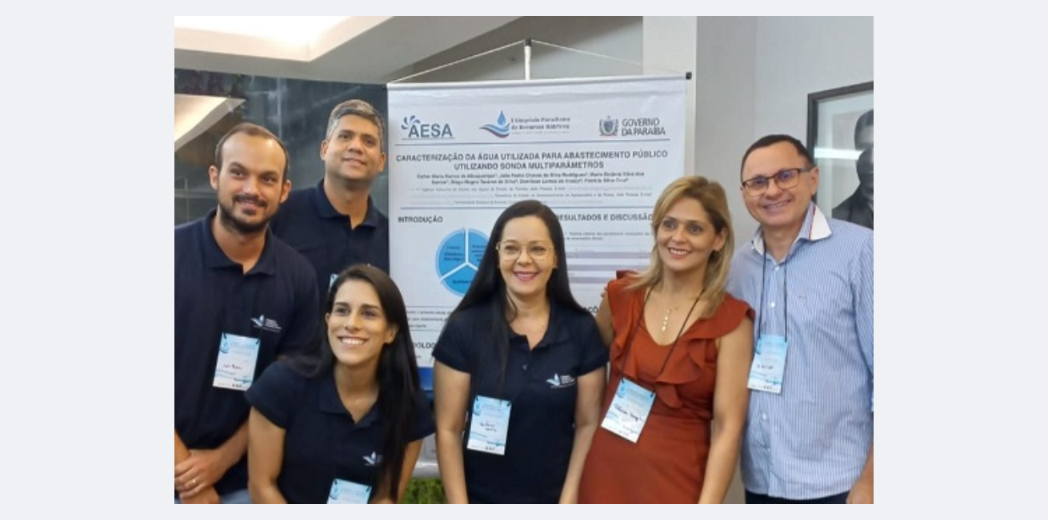
RESULTADOS
PÓS-GRADUAÇÃO
1ª TURMA 2022-2024
  18 alunos formados (15 AESA)
  Trabalhos publicados em simpósios/congressos
  Especialistas da 1ª turma ministram aula na Faculdade SENAI na 2ª Turma
2ª TURMA 2023-2025
. 20 alunos formados (03 AESA)

Slide 12
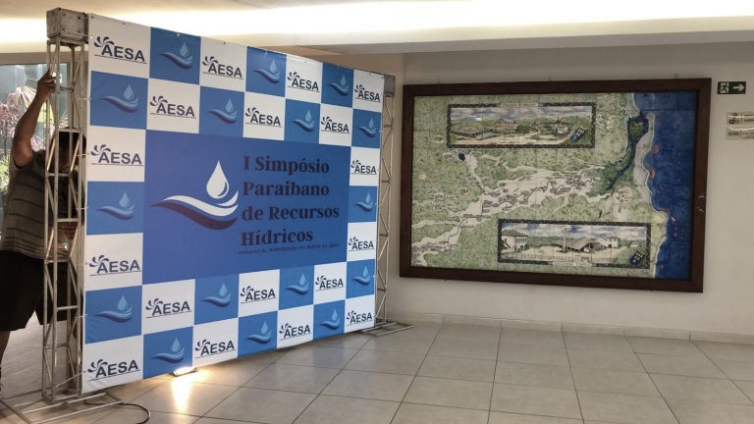
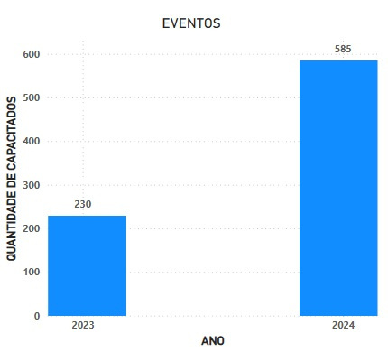
EVENTOS
ESTRUTURAÇÃO
PLANEJAMENTO - DEFINIR TEMAS E LOGÍSTICA
PARCERIAS - ENGAJAR ÓRGÃOS ESTADUAIS, ANA, UNIVERSIDADES E ESPECIALISTAS
CHAMADA - BANCO DE E-MAILS, REDE SOCIAIS, SITE, CBHS
EVENTOS PERMANENTES/AESA
SPRH e SPSB
3 EDIÇÔES (2023,2024,2025)
PARTICIPAÇÃO DE EVENTOS COM PARCERIA
X ENCOB (Natal/RN)
I ERCOB-NE e II SPRH (João Pessoa/PB)
XVII SRHNE - ABRHIDRO/AESA (JP/PB)
2º FÓRUM BRASIL DAS ÁGUAS – FNCBH/AESA – JP/PB
PRODUÇÃO CIENTÍFICA E CAPACITAÇÕES
PUBLICAÇÃO DE ARTIGOS CIENTÍFICOS
CAPACITAÇÕES EM EVENTOS EXTERNOS

Slide 13
Diretor Presidente
Diretor de Operações e Monitoramento de Recursos Hídricos
Diretor Administrativo Financeiro
Diretor de Gestão e Apoio Estratégico
Gerência de Administração Geral (2 Sub)
Gerência de Planejamento e Recursos Hídricos (3 Sub)
Gerência de Recursos Humanos (1 Sub)
Gerência de Tecnologia da Informação (1 Sub)
Gerência de Regulação (2 Sub)
Gerência de Orçamento e Finanças
Gerência de Fiscalização (1 Sub)
Gerência de Operação de Mananciais (2 Sub)
Gerência de Hidrometereologia e Eventos Extremos (3Sub)
Gerência de Sustentabilidade Financeira (1 Sub)
Gerência de Gestão Participativa e Capacitação (2 Sub)
Gerências Regionais I, II, III, IV, V, VI
. Coordenação de Assessoria Jurídica e Normativa
. Assessoria de Comunicação
. Ouvidoria
ESTRUTURA

Slide 14
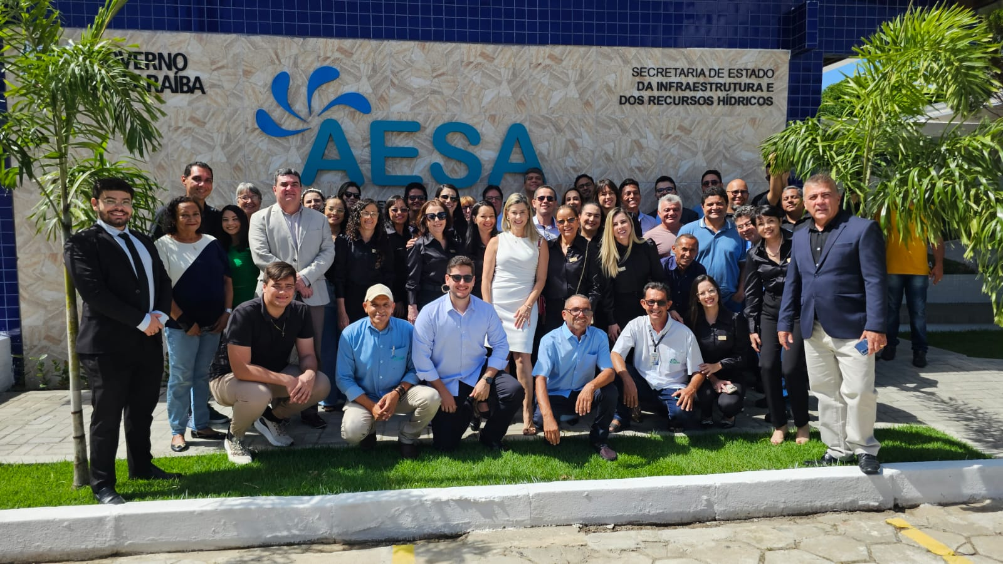






(83) 3225-5626
www.aesa.pb.gov.br
Av. Duarte da Silveira, s/n - Torre, João Pessoa - PB
eventos@aesa.pb.gov.br
@aesagovpb
@aesagov

